Slide 1
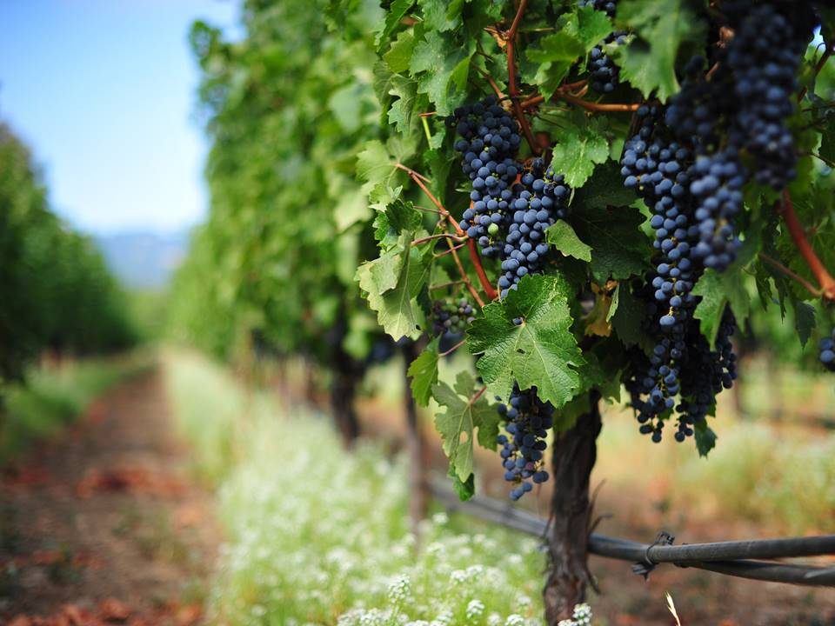
Fifth Sunday of Easter - Year B
Chúa Nhật V
Phục Sinh Năm B
8
29/04/2018
Hùng Phương & Thanh Quảng thực hiện

Slide 2
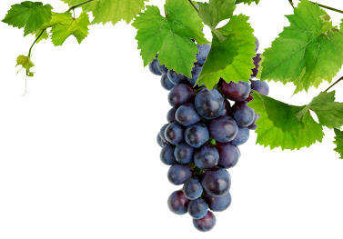
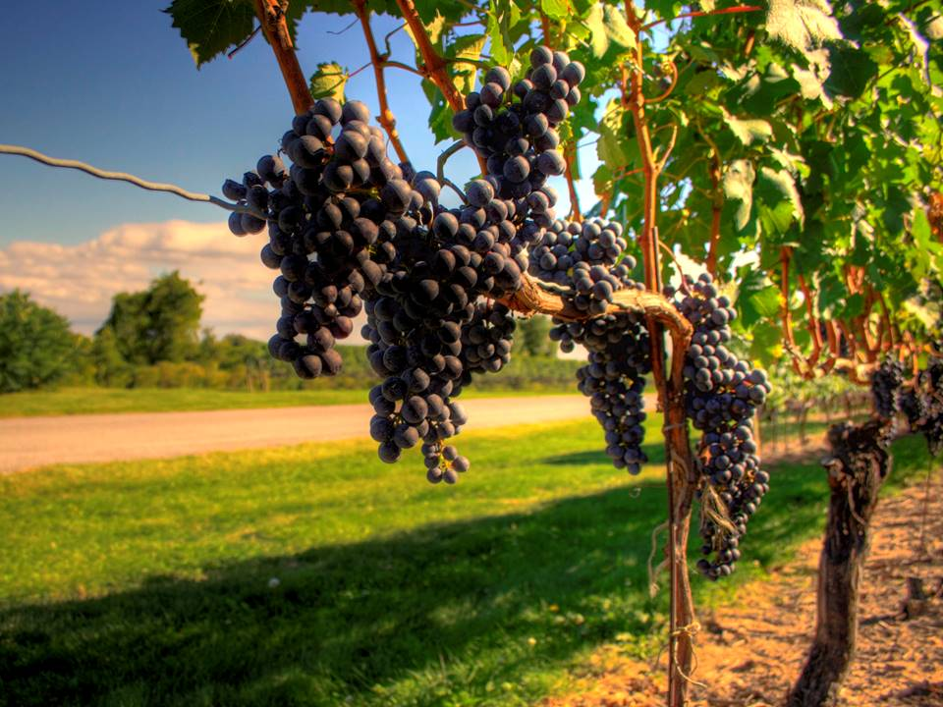
Fifth Sunday of Easter - Year B
8
Chúa Nhật V
Phục Sinh Năm B

Slide 3
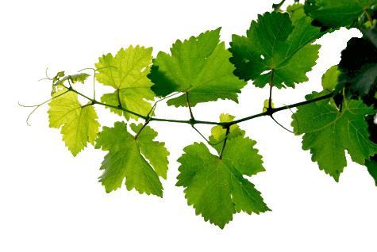
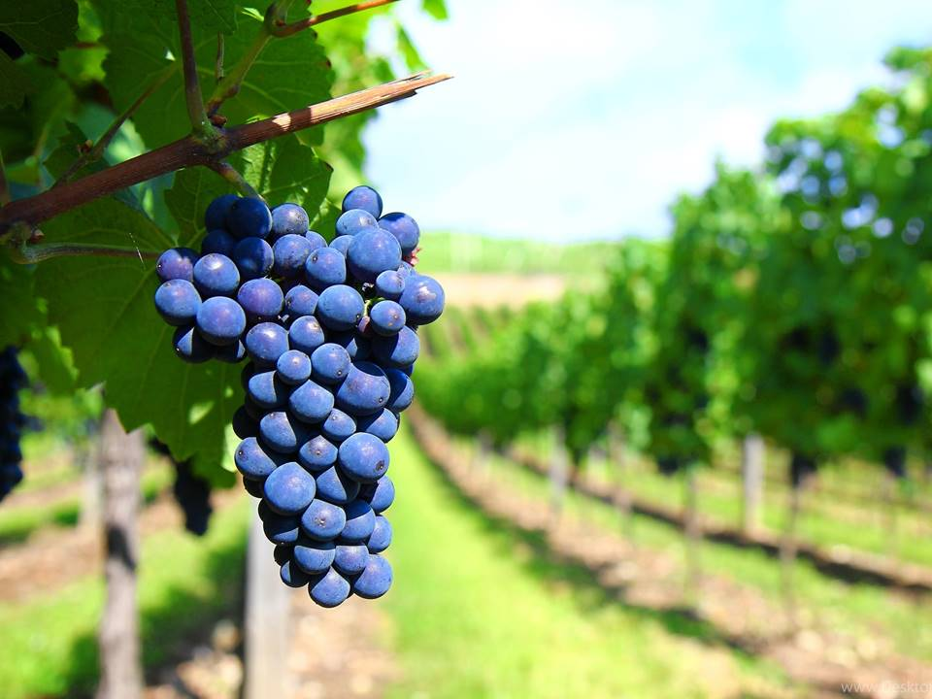
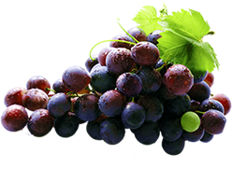
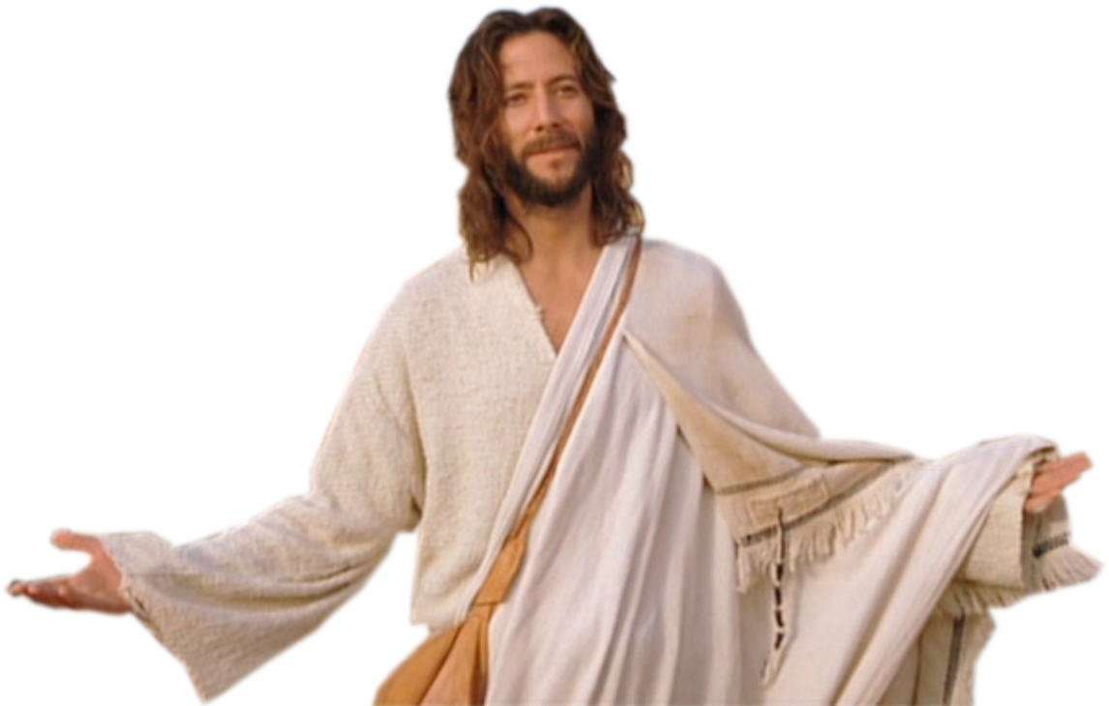
Gospel
John
15:1-8
Phúc Âm theo Thánh Gioan
15:1-8
8

Slide 4
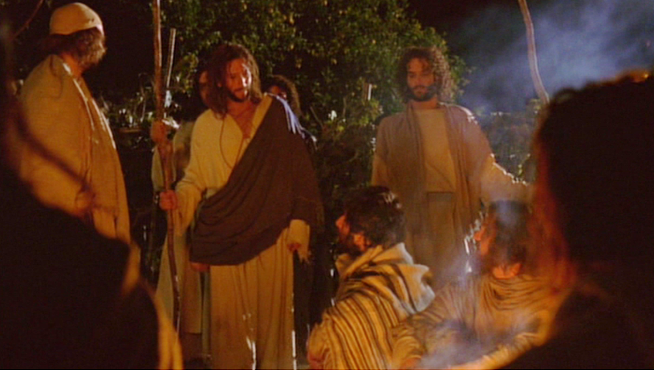
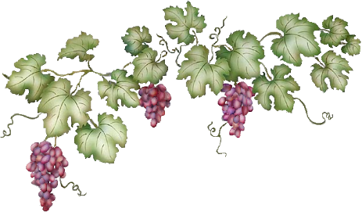
Jesus said to his disciples: ‘I am the true vine, and my Father is the vinedresser.
Khi ấy, Đức Giêsu nói với các môn đệ rằng: "Thầy là cây nho thật,
và Cha Thầy là người trồng nho.

Slide 5
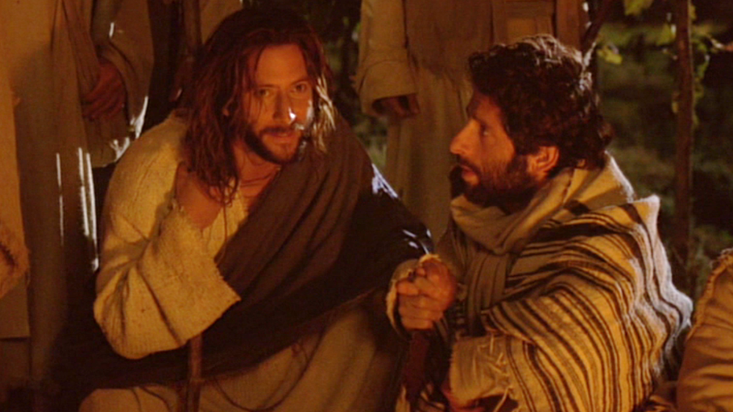
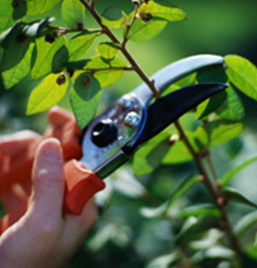
Every branch in me that bears no fruit he cuts away, and every branch that does bear fruit he prunes to make it bear even more.
Cành nào gắn liền với Thầy mà không sinh hoa trái, thì Người chặt đi; còn cành nào sinh hoa trái, thì Người cắt tỉa cho nó sinh nhiều hoa trái hơn.

Slide 6
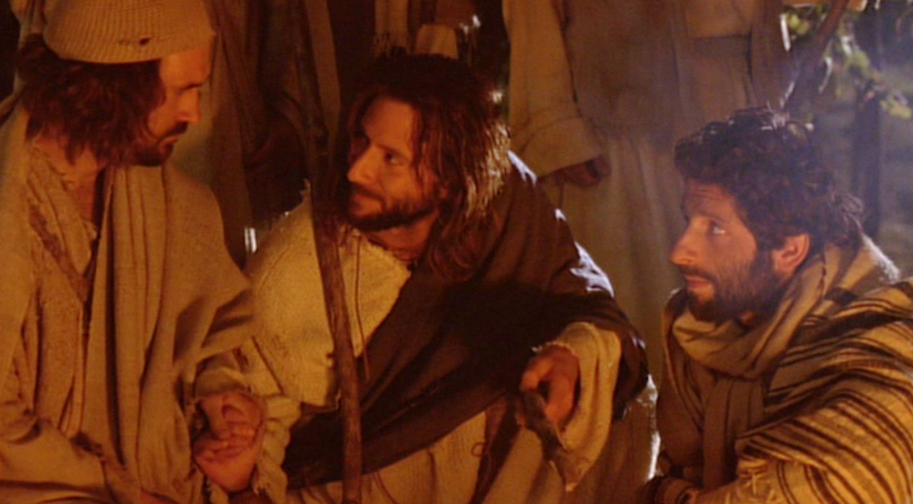
You are pruned already, by means of the word that I have spoken to you.
Anh em được thanh sạch rồi
nhờ lời Thầy đã nói với anh em.

Slide 7
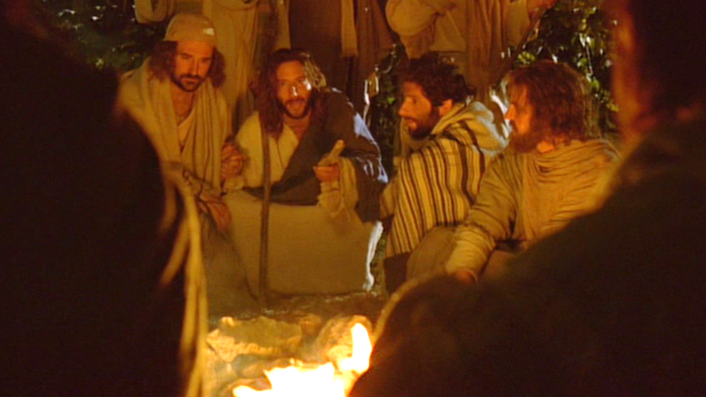
Make your home in me, as I make mine in you. As a branch cannot bear fruit all by itself, but must remain part of the vine, neither can you unless you remain in me.
Hãy ở lại trong Thầy như Thầy ở lại trong anh em. Cũng như cành nho không thể tự mình sinh hoa trái, nếu không gắn liền với cây nho, anh em cũng thế, nếu không ở lại trong Thầy.

Slide 8
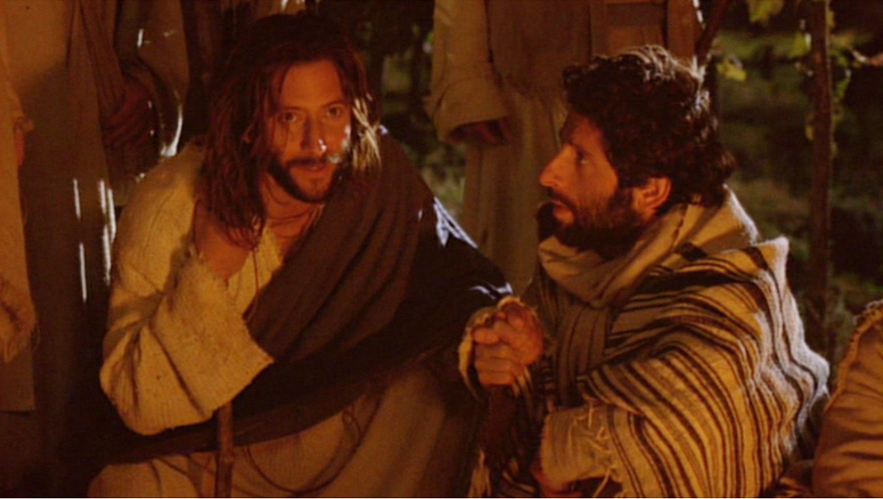
I am the vine, you are the branches. Whoever remains in me, with me in him, bears fruit in plenty; for cut off from me you can do nothing.
Thầy là cây nho, anh em là cành. Ai ở lại trong Thầy và Thầy ở lại trong người ấy, thì người ấy sinh nhiều hoa trái, vì không có Thầy, anh em chẳng làm gì được.

Slide 9
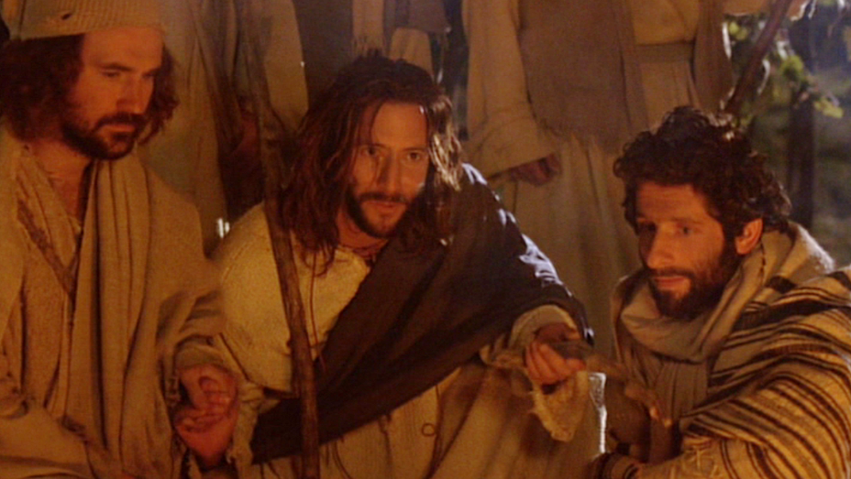
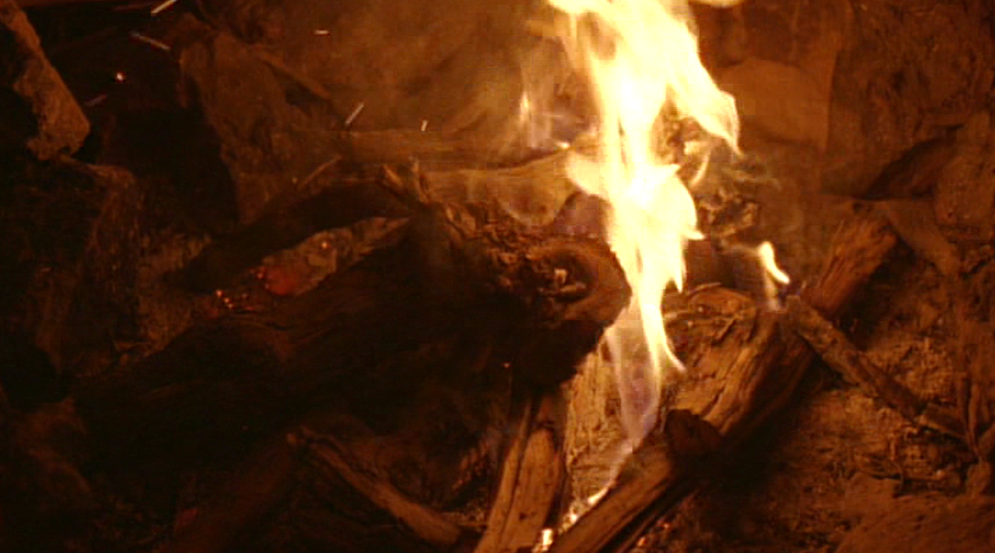
Anyone who does not remain in me is like a branch that has been thrown away – he withers; these branches are collected and thrown on the fire, and they are burnt.
Ai không ở lại trong Thầy, thì bị quăng ra ngoài như cành nho và sẽ khô héo Người ta nhặt lấy, quăng vào lửa cho nó cháy đi.

Slide 10
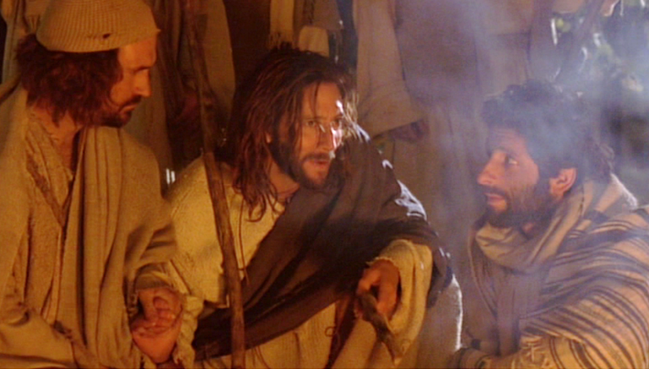
If you remain in me and my words remain in you, you may ask what you will and you shall get it.
Nếu anh em ở lại trong Thầy và lời Thầy ở lại trong anh em, thì muốn gì, anh em cứ xin.
Anh em sẽ được như ý.

Slide 11
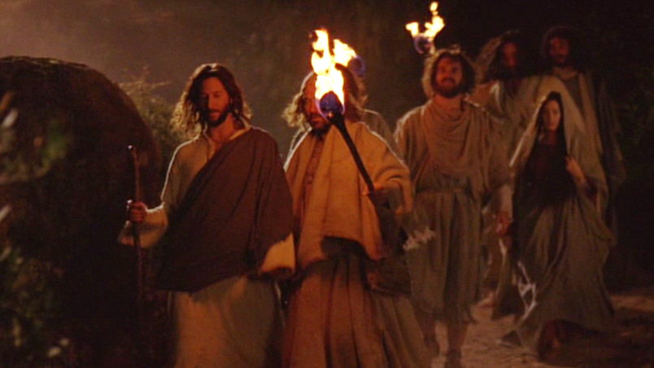
It is to the glory of my Father
that you should bear much fruit,
and then you will be my disciples.’
Ðiều làm Chúa Cha được tôn vinh là:
Anh em sinh nhiều hoa trái
và trở thành môn đệ của Thầy…

Slide 12
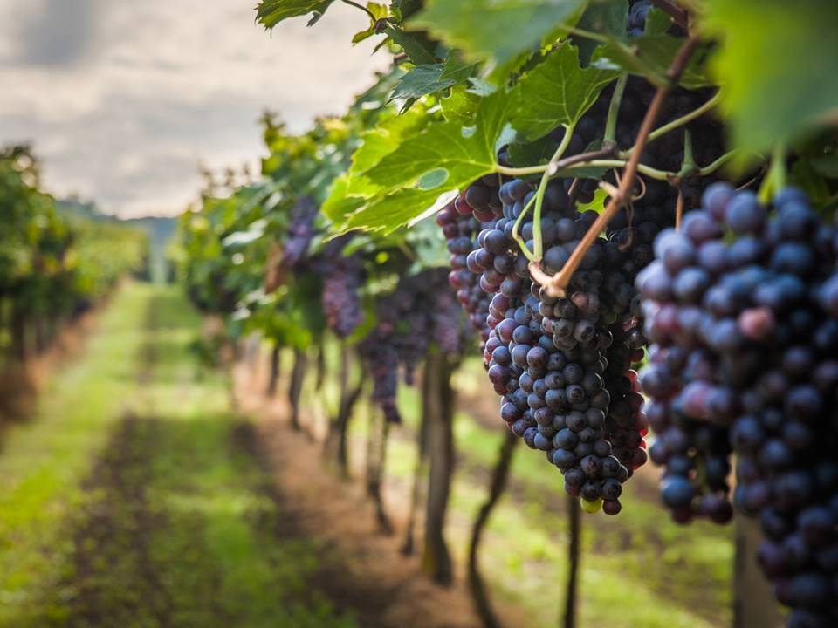
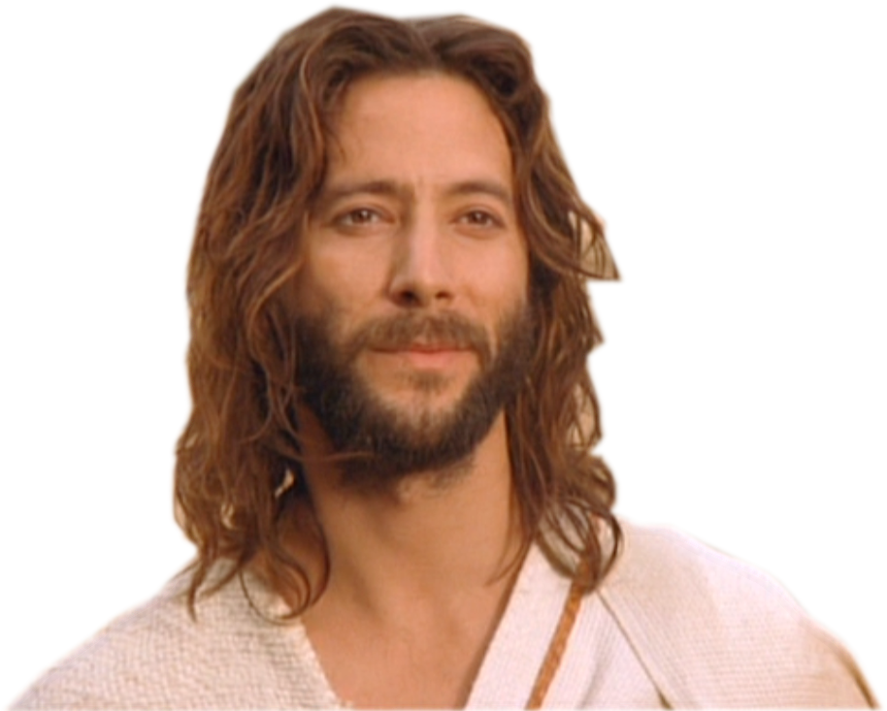
Fifth Sunday of Easter - Year B
Chúa Nhật V Phục Sinh Năm B
8
29/04/2018

Slide 13
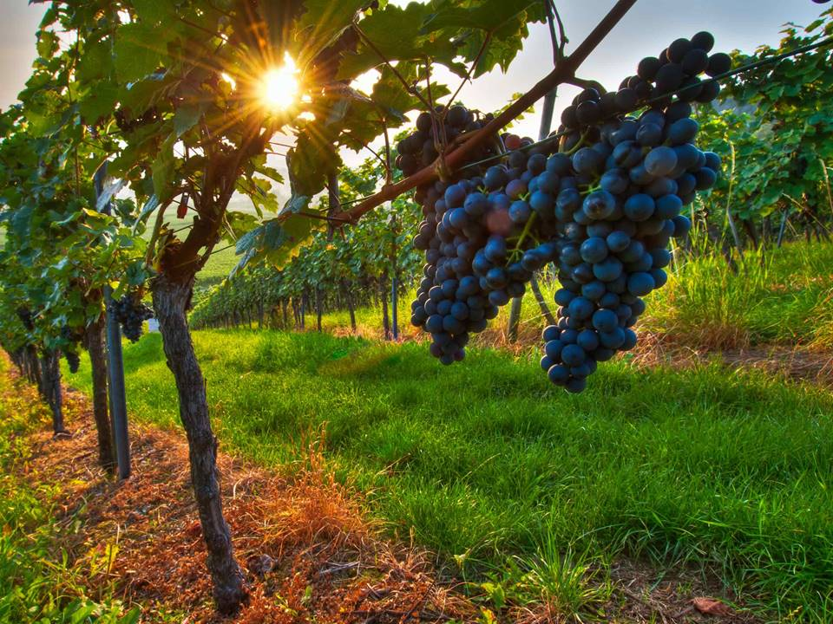
Fifth Sunday of Easter - Year B
Chúa Nhật V Phục Sinh Năm B

